Slide 1
SAS & R
¿Por qué no los dos?
Eduardo Hellas
Eduardo.hellas@sas.com

Slide 2
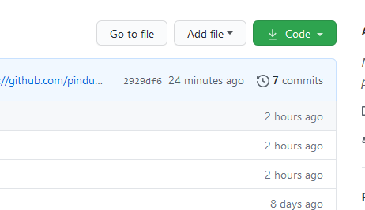
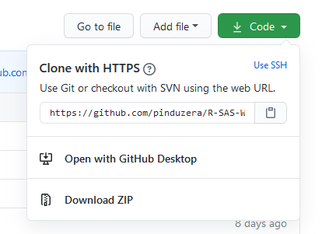
Códigos y Datos
https://github.com/pinduzera/R-SAS-Webinar/

Slide 3








SAS y Open Source
¿Que ha cambiado?
Interfaces
Deploy

Slide 4
SAS & R
¿Por qué juntos?
Computación Distribuida
Plataforma Integrada
Compartir y Gestionar datos
Flexibilidad
Conocimiento
Nuevos métodos
Comunidad

Slide 5
Iniciar las actividades

Slide 6

Programação
Ambientes
Caslib: casuser
Table: tabela
Local
Objetos: data.frame, listas, vetores etc
Sessión en IDE
CAS: Motor analítico
CASUSER(user1)
CASUSER(user2)
Librerías: R SWAT
CAS Actions: conjunto de acciones
Public
. . .
Servidor

Slide 7
¿Preguntas?
Eduardo Hellas
Eduardo.hellas@sas.com
https://github.com/pinduzera/R-SAS-Webinar/

